Slide 1
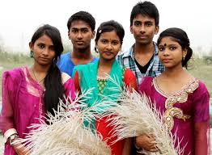
সবাইকে কাশ ফুলের শুভেচ্ছা

Slide 2
পরিচিতি
শ্রেণি - নবম/দশম
বিষয় - বাংলা দ্বিতীয়
৬ষ্ঠ পরিচ্ছেদ
প্রদীপ কুমার দাস
সিনিয়র শিক্ষক
শরিষাদী উচ্চ বিদ্যালয়
ফেনী সদর – ফেনী
এস আমরা কিছু ছবি দেখি

Slide 3
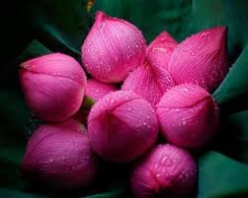
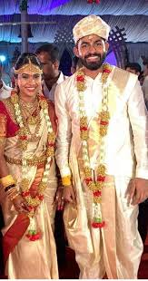
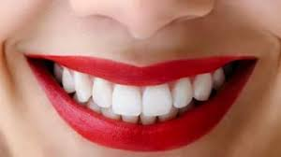
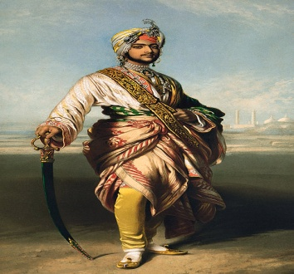
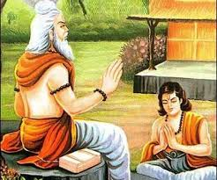

Slide 4
এই ছবিগুলো কিসের উদাহারণ ?
সমাস

Slide 5
এই পাঠ শেষে আমরা -
১ । সমাসের প্রকার ভেদ বলতে পারব ।
২ । সমাসের প্রকার ভেদ আলাদা আলাদা বিশ্লেষণ করতে পারব।

Slide 6
সমাস কী
একাধিক পদ বা শব্দকে এক পদ বা শব্দে পরিণত করার পক্রিয়াকে সমাস বলে । সমাস শব্দের অর্থ সংক্ষেপণ , মিলন বা অর্থসম্বন্ধ আছে এমন একাধিক পদের এক পদে একত্রিত করণ ।
সমাসের প্রকার ভেদ -
সমাস ছয় প্রকার -
১। দ্বন্দ্ব সমাস ২। কর্মধারয় সমাস
৩। তৎপুরুষ সমাস ৪। বহুব্রীহি সমাস
৫। দ্বিগু সমাস ৬। অব্যয়ীভাব সমাস

Slide 7
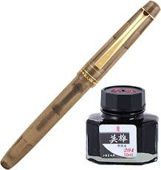
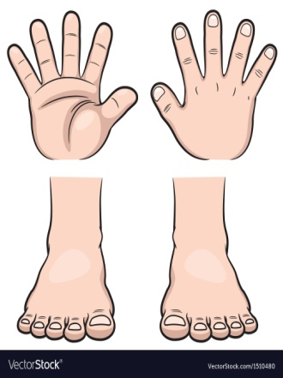
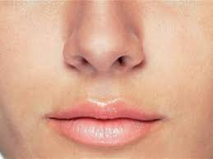
১। দ্বন্দ্ব সমাস – যে সমাসের প্রত্যেকটি সমস্যমান পদের অর্থের সমান প্রাধান্য থাকে এবং পূর্ব ও পর পদের সম্বন্ধ বোঝাতে ব্যাসবাক্যে ও , এবং, আর এ তিনটি অব্যয় পদ ব্যবহৃত হয় তাকে দ্বন্দ্ব সমাস বলে । যেমন -
দোয়াত ও কলম = দোয়াতকলম
হাত এবং পা = হাতপা
নাক আর মুখ = নাকমুখ

Slide 8
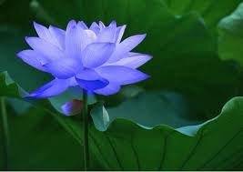
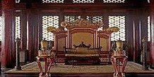
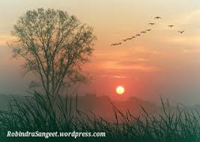
২। কর্মধারয় সমাস – যে সমাসের বিশেষণ বা বিশেষণভাবাপন্ন পদের সাথে বিশেষ্য বা বিশেষ্যভাবাপন্ন পদের সমাস হয় এবং পর পদের অর্থই প্রাধান্য পায় তাকে কর্মধারয় সমাস বলে । যেমন -
নীল যে পদ্ম = নীলপদ্ম
সিংহ চিহ্নিত আসন = সিংহাসন
অরুণের ন্যায় রাঙা = অরুণরাঙা

Slide 9
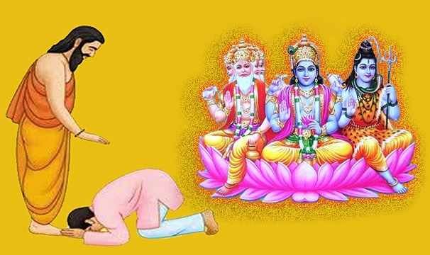
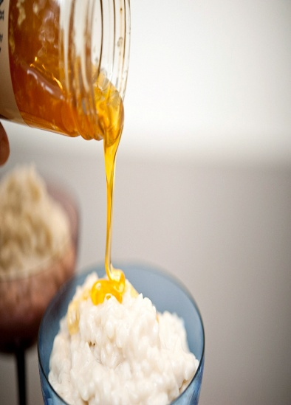
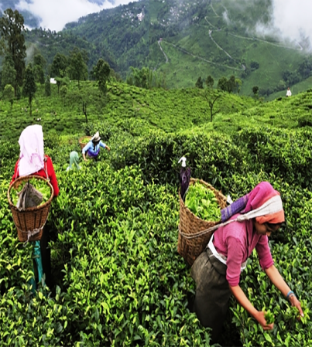
৩। তৎপুরুষ সমাস – যে সমাসের পূর্ব পদের বিভক্তি চিহ্ন লোপ পায় এবং পর পদের অর্থের প্রাধান্য থাকে তাকে তৎপুরুষ সমাস বলে । ( তৎপুরুষ সমাসের পূর্বপদে দ্বিতীয়া থেকে সপ্তমী পর্যন্ত যে কোনো বিভক্তি থাকতে পারে ) যেমন-
গুরুকে ভক্তি = গুরুভক্তি
মধু দিয়ে মাখা = মধুমাখা
চায়ের বাগান = চাবাগান

Slide 10
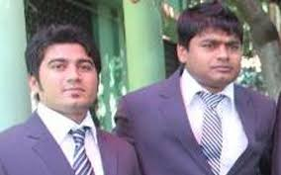
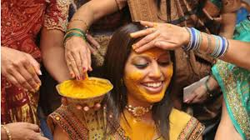
৪। বহুব্রীহি সমাস – যে সমাসের সমস্যমান পদগুলোর কোনটির অর্থ না বুঝিয়ে অন্য কোন পদকে বোঝায় তাকে বহুব্রীহি সমাস বলে । যেমন -
সমান উদর যাদের = সহোদর
নীল বসন যার = নীলবসনা
গায়ে হলুদ দেওয়া হয় যে অনুষ্ঠানে = গায়েহলুদ

Slide 11
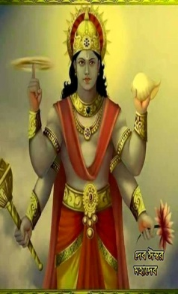
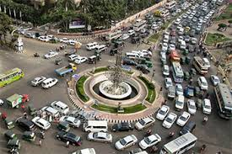
৫। দ্বিগু সমাস – সমাহার (সমষ্টি ) বা মিলন অর্থে সংখ্যাবাচক শব্দের সঙ্গে বিশেষ্য পদের যে সমাস হয় তাকে দ্বিগু সমাস বলে । যেমন -
চার হাতের সমাহার = চতুর্ভুজ
চার রাস্তার সমাহার = চৌরাস্তা

Slide 12
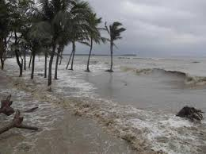
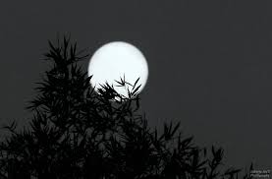
৬। অব্যয়ীভাব সমাস – পূর্বপদে অব্যয়যোগে নিষ্পন্ন সমাসে যদি অব্যয়েরই অর্থের প্রাধান্য থাকে তাকে অব্যয়ীভাব সমাস বলে ।
কূলের সমীপে = উপকূল
গ্রহের তুল্য = উপগ্রহ

Slide 13
একক কাজ
সমস্তপদ গুলো লিখ ?
১.মহান যে নবি = ? ২. শান্ত অথচ শিষ্ট = ? ৩. নদী মাতা আছে যার = ? ৪. তিন ফলের সমাহার = ? ৫. বিলাত থেকে ফেরত = ?
মিলিয়ে নাও-
মহানবি , শান্তশিষ্ট , নদীমাতৃক , ত্রিফলা , বিলাতফেরত
বাড়ির কাজ –
প্রত্যেক প্রকার সমাসের পাঁচটি করে উদাহরণ লিখে আনবে

Slide 14
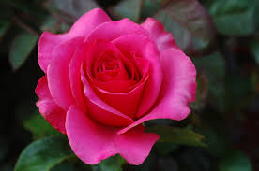
ধন্যবাদ

